Slide 1

Analisis Perbandingan Pembangunan Manusia dengan Indikator IPM dan Rasio Gini Menggunakan Analisis Varians Multivariat (MANOVA)
Kelompok 5 - 3SI1
Jakarta, 8 Juni 2022

Slide 2
Nama Anggota Kelompok
Habibullah Hibatul Wafi (221910761),
Haryuningtyas Ramadhani Putri (221910826),
Muhamad Arya Fitra (221910858),
Muhammad Arya Septa Kovitra (221910940).

Slide 3

Pendahuluan
Pencapaian pembangunan oleh pemerintah untuk masyarakat akan selalu berkaitan erat dengan pertumbuhan ekonomi.
Pengukuran perkembangan kemakmuran serta kesejahteraan penduduk dihitung dengan indikator krusial lainnya, yakni Indeks Pembangunan Masyarakat dan Rasio Gini.

Slide 4
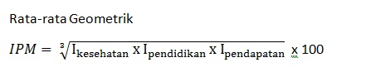
Pendahuluan
Indeks Pembangunan Manusia atau IPM mendeskripsikan tentang bagaimana penduduk bisa memiliki akses terhadap hasil pembangunan dalam memperoleh pendapatan, kesehatan, pendidikan, dan sebagainya.
Perhitungan IPM diperoleh dari rata-rata geometrik perolehan indeks kesehatan, pendidikan, dan pengeluaran.

Slide 5
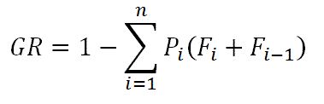
Pendahuluan
Adalah pengukuran untuk memperoleh distribusi kekayaan pada suatu daerah.
Rasio gini dapat memberikan pandangan mengenai kualitas manusia dari berbagai daerah.
Rumus untuk perhitungan rasio gini dihitung dengan variabel proporsi jumlah rumah tangga, jumlah kumulatif rumah tangga, dan kumulatif pendapatan rumah tangga.

Slide 6
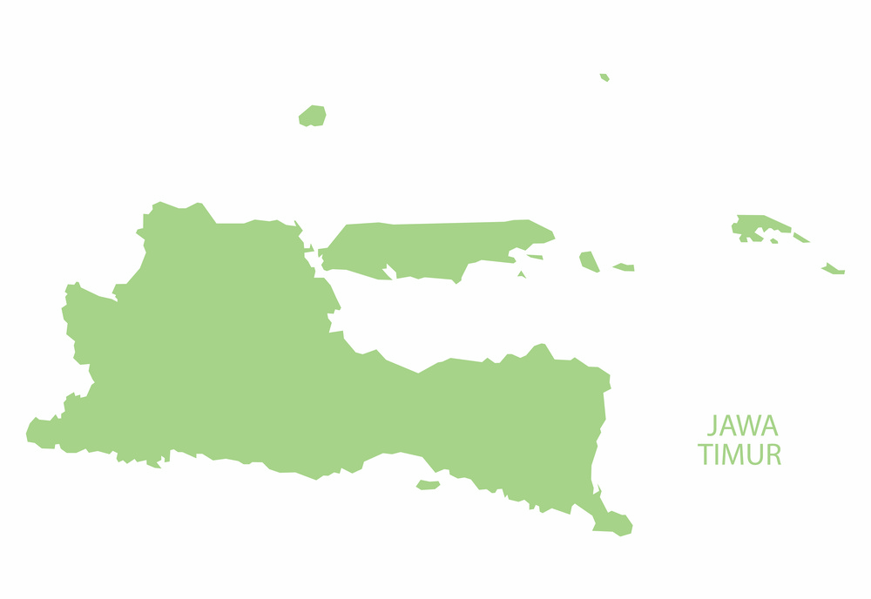
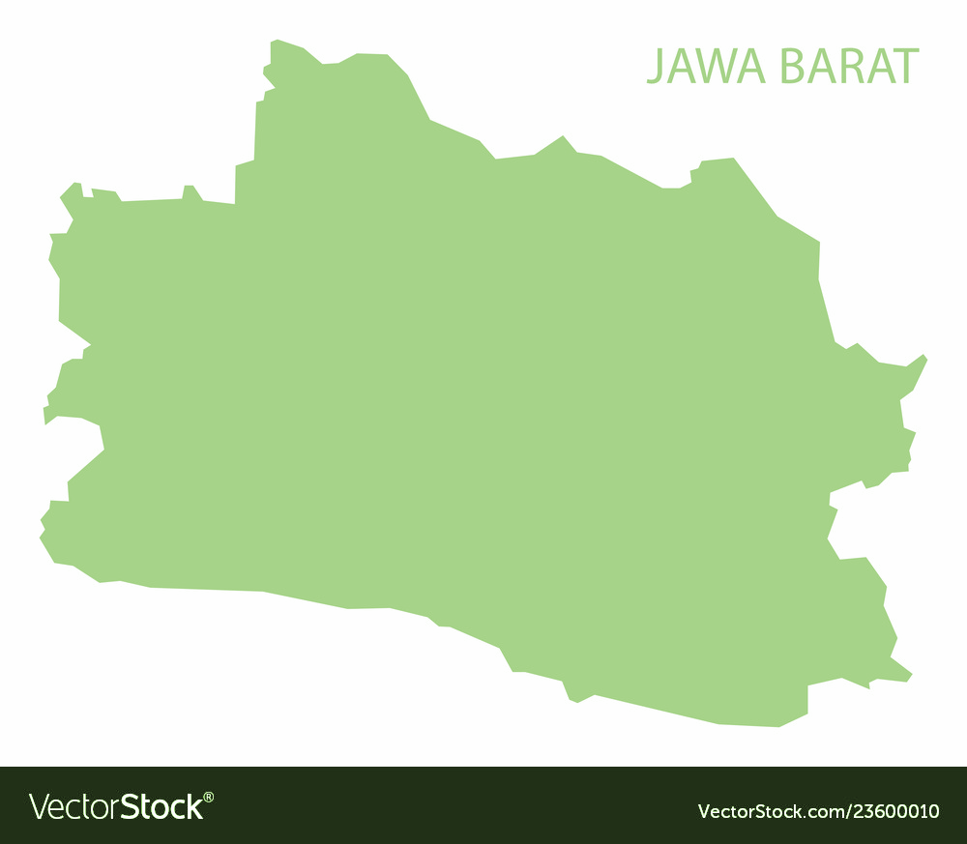

Pendahuluan

Slide 7
Sumber Data
Data yang digunakan dalam analisis ini yaitu data Indeks Pembangunan Manusia (IPM) dan Gini Rasio per kabupaten/kota tahun 2021 pada tiga provinsi berbeda di Indonesia, yaitu Jawa Barat, Jawa Timur, dan DI Yogyakarta. Sumber data berasal dari website BPS masing-masing provinsi, yaitu sebagai berikut:
Jawa Barat
Gini : https://jabar.bps.go.id/indicator/23/41/1/gini-rasio-kabupaten-kota.html
IPM : https://jabar.bps.go.id/indicator/26/123/1/indeks-pembangunan-manusia.html
Jawa Timur
Gini : https://jatim.bps.go.id/indicator/23/488/1/gini-rasio-menurut-kabupaten-kota-di-jawa-timur.html
IPM : https://jatim.bps.go.id/indicator/26/36/1/ipm.html
DI Yogyakarta
Gini : https://yogyakarta.bps.go.id/indicator/23/333/1/gini-ratio-menurut-kabupaten-kota.html
IPM : https://yogyakarta.bps.go.id/indicator/26/316/1/-metode-baru-indeks-pembangunan-manusia.html
Data yang sudah digabungkan dan yang digunakan pada analisis serta proses pengolahan dan analisis data tersebut dapat dilihat pada repositori berikut: https://github.com/aryasepta7901/TugasAkhir-APG

Slide 8
Metodologi
Dalam analisis ini, metode pengujian yang digunakan merupakan pengujian One-Way MANOVA. MANOVA merupakan uji statistik yang digunakan untuk mengukur pengaruh variabel independen yang berskala kategorik terhadap beberapa variabel dependen sekaligus yang berskala data kuantitatif.
Terdapat beberapa asumsi dalam MANOVA, yaitu
X_{i1}, X_{i2}, …, X_{in} adalah random sample dari populasi dengan rataan μ_{i} dan common covariance matrix Σ
Random sample berasal dari populasi berbeda yang independen
X_{ij} ~ N_{p} (μ_{i} , Σ), i = 1,2, …,g, j = 1,2, …,n_{i}
Pengujian One-Way MANOVA dilakukan pada tiga populasi atau lebih untuk membuktikan hipotesis yaitu 𝐻0: 𝝉₁ = 𝝉₂ = ⋯ = 𝝉_{g} = 0 yang artinya tidak terdapat treatment effect atau perbedaan rataan antar kelompok.

Slide 9
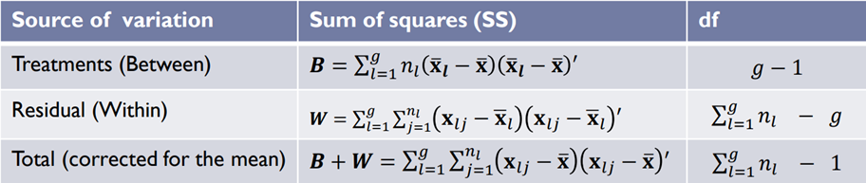
Metodologi
Tabel MANOVA

Slide 10
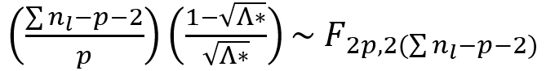
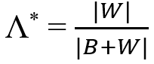
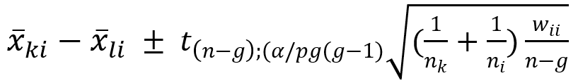
Metodologi
Uji Hipotesis
Statistik Uji (Wilks Lambda):
dimana
Tolak H0 jika Statistik Uji > Ftabel
Bonferroni Simultaneous Confidence Interval

Slide 11
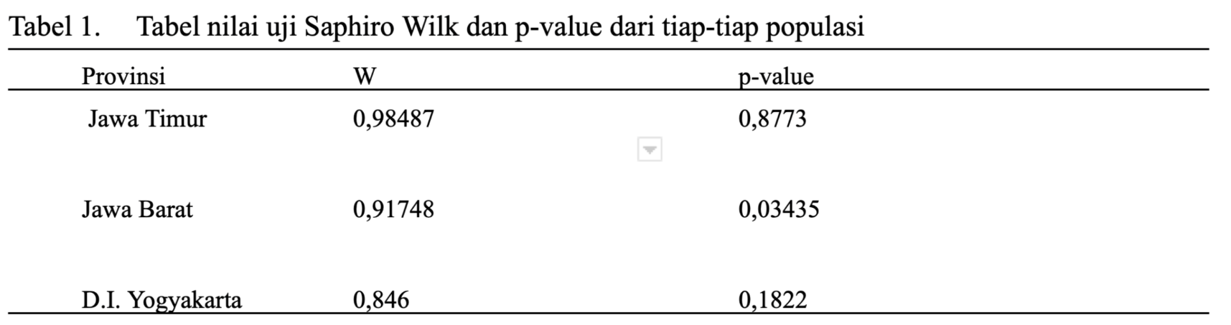
Hasil dan Pembahasan
Pengecekan asumsi normalitas Saphiro Wilk :
H0 : Data berdistribusi normal
H1 : Data tidak berdistribusi normal
α = 0,01
Berdasarkan informasi Tabel 1, dapat dilihat bahwa p-value dari populasi Provinsi Jawa Timur, Jawa Barat, dan D.I. Yogyakarta, semuanya bernilai lebih dari alpha yang ditentukan, yaitu 0,01. Semuanya gagal untuk menolak hipotesis awal yang berarti populasi dari ketiga provinsi tersebut berdistribusi normal. Dengan demikian, pengecekan dapat dilanjutkan ke tahap yang berikutnya yaitu pengecekan asumsi kesamaan matriks kovarian.

Slide 12
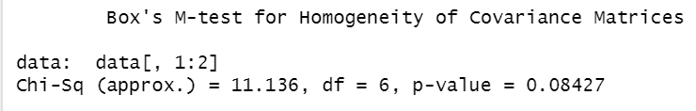
Hasil dan Pembahasan
Pengecekan asumsi kesamaan matriks kovarian :
H0 : Σ1 = Σ2 = Σ3
H1 : Minimal ada satu Σi ≠ Σ, dimana i = 1,2,3
α = 0,01
Setelah dilakukan penghitungan, didapatkan nilai Chi-square-nya adalah 11,136 dengan derajat bebas 6 serta didapat p-value-nya sebesar 0,08427 yang mana p-value tersebut bernilai lebih besar daripada nilai alpha yang telah ditentukan, yaitu 0,01. Disimpulkan bahwa hipotesis awal gagal untuk ditolak. Dengan demikian, pengujian dapat dilanjutkan ke tahap uji Manova.

Slide 13
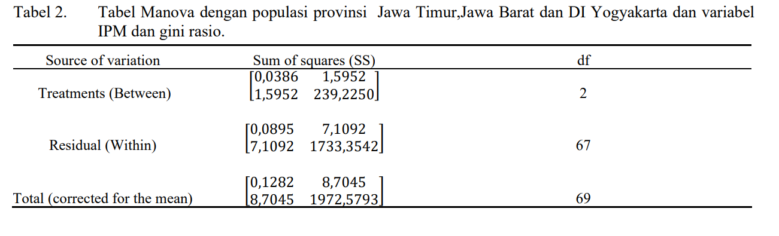
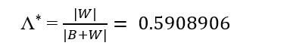
Hasil dan Pembahasan
Pengujian hipotesis MANOVA:
H0 : τ1 = τ2 = τ3 ( Tidak terdapat perbedaan rata-rata antara populasi satu, dua dan tiga)
H1 : Minimal ada satu populasi yang berbeda secara rata-rata dengan populasi lainnya.
Berdasarkan informasi tabel manova tersebut maka dapat dilakukan pengujian asumsi dengan melihat nilai WILKS’ LAMBDA. Adapun nilainya adalah sebagai berikut:

Slide 14
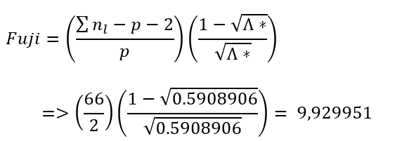
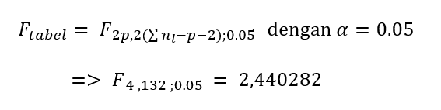
Hasil dan Pembahasan
Berdasarkan informasi tersebut dengan tingkat signifikansi alpha 5% maka terdapat cukup bukti untuk menolak H0, yang berarti minimal ada satu rata-rata populasi yang berbeda signifikan terhadap populasi lainnya. Untuk melihat hal tersebut diperlukan pengujian simultaneous confidence interval dengan tingkat signifikansi alpha 5%.

Slide 15
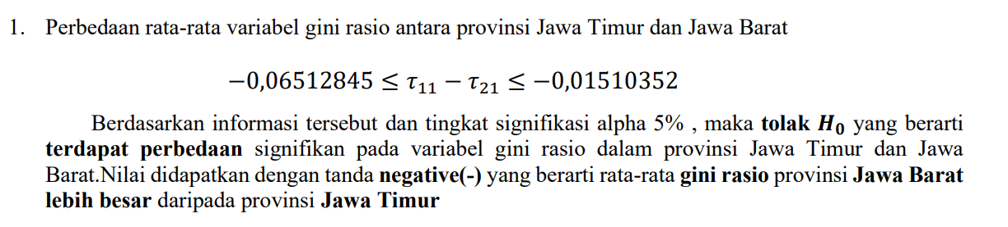
Hasil Dan Pembahasan
Pengujian simultaneous confidence interval

Slide 16
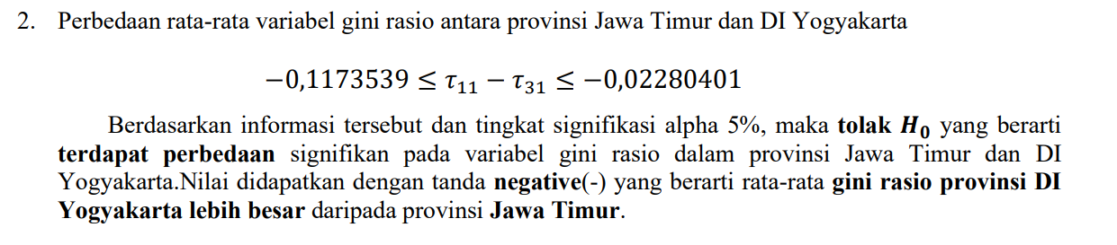
Hasil Dan Pembahasan
Pengujian simultaneous confidence interval

Slide 17
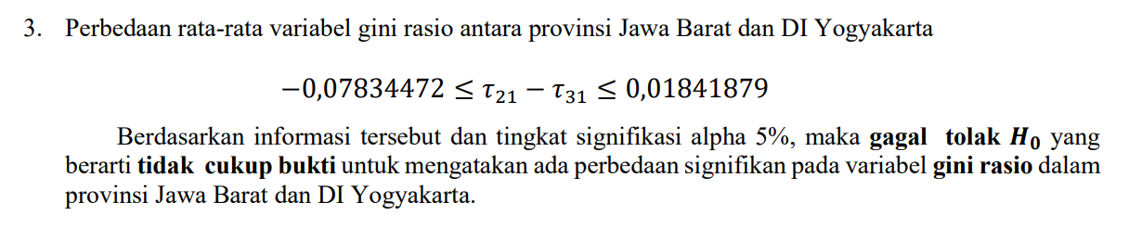
Hasil Dan Pembahasan
Pengujian simultaneous confidence interval

Slide 18
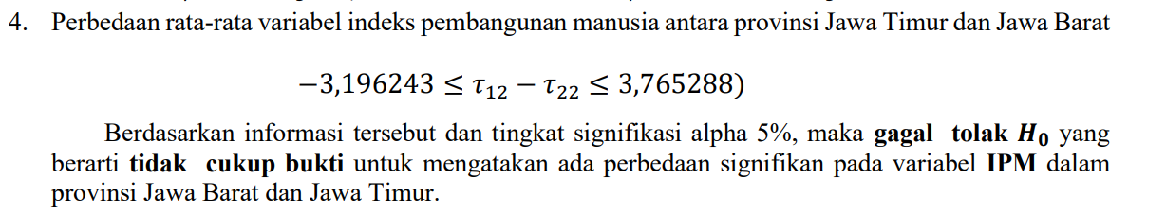
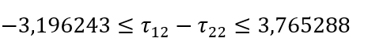
Hasil Dan Pembahasan
Pengujian simultaneous confidence interval

Slide 19
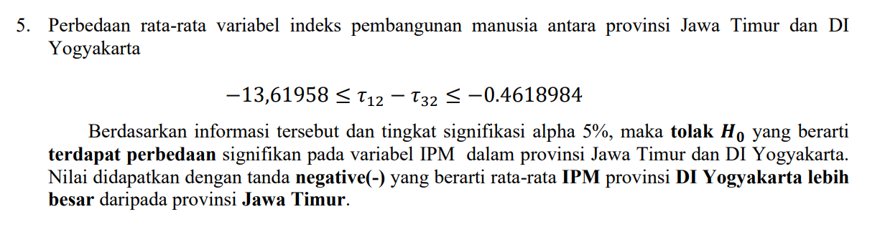
Hasil Dan Pembahasan
Pengujian simultaneous confidence interval

Slide 20
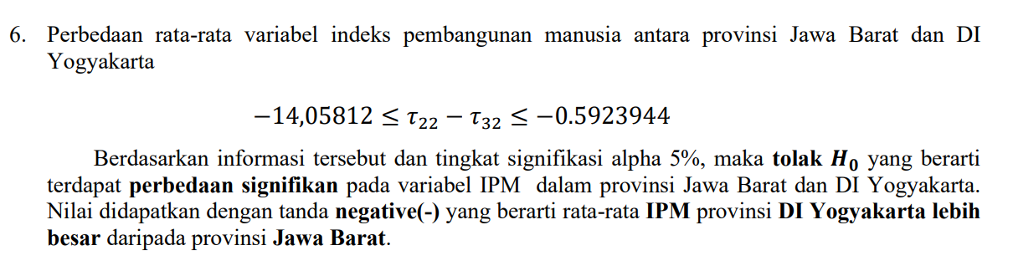
Hasil Dan Pembahasan
Pengujian simultaneous confidence interval

Slide 21
Kesimpulan
Dari pengujian yang telah dilakukan, dapat diambil kesimpulan bahwa terdapat perbedaan rata-rata gini rasio dari ketiga provinsi tersebut, yaitu rata-rata gini rasio dari Provinsi Jawa Timur lebih rendah daripada Provinsi Jawa Barat dan D.I. Yogyakarta. Selain itu, dapat disimpulkan pula bahwa terdapat perbedaan rata-rata IPM dari ketiga provinsi tersebut, yaitu rata-rata IPM dari Provinsi D.I. Yogyakarta lebih tinggi dari Provinsi Jawa Timur dan Jawa Barat.

Slide 22


